Slide 1
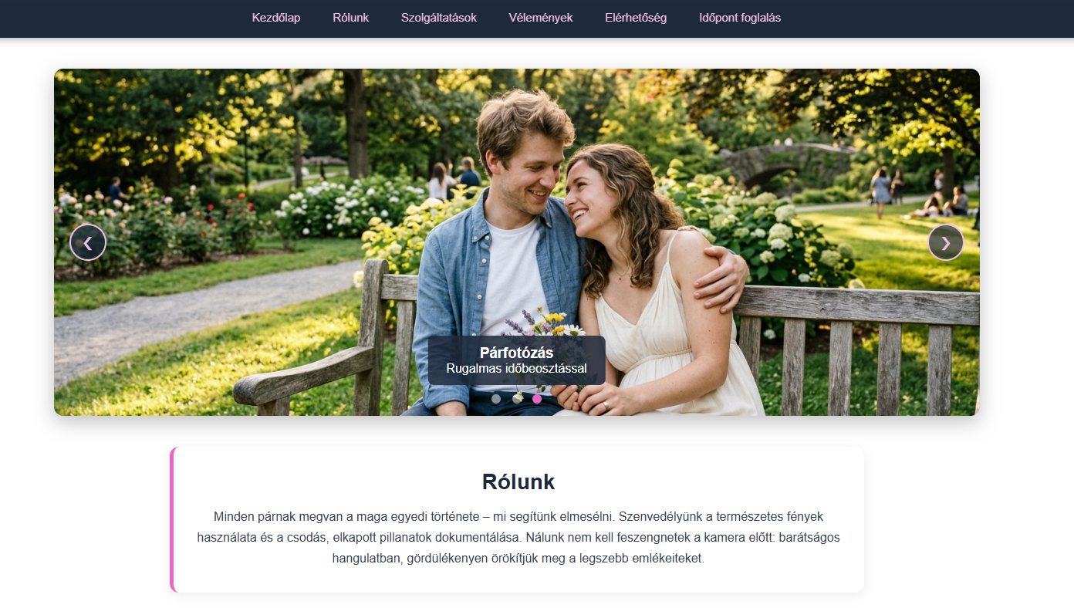
Menüsáv
Carousel
Rólunk kártyán

Slide 2
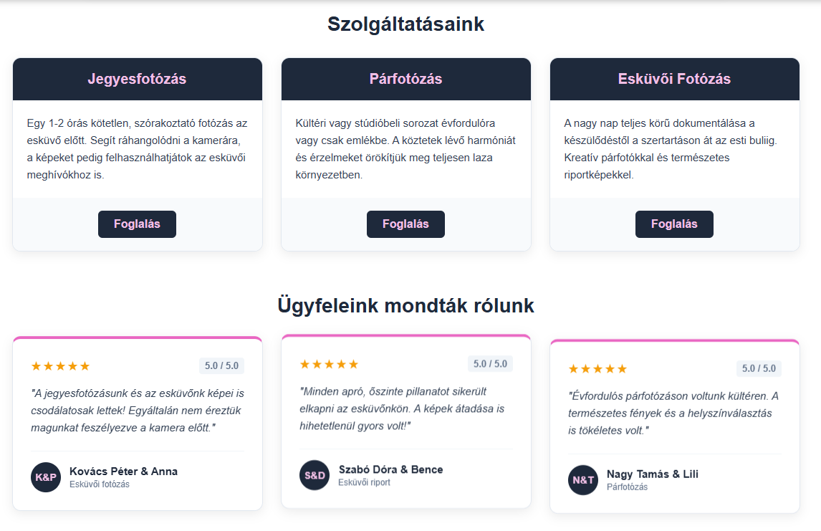
Szolgáltatásaink és Ügyfeleink mondták kártyákon
animációval

Slide 3
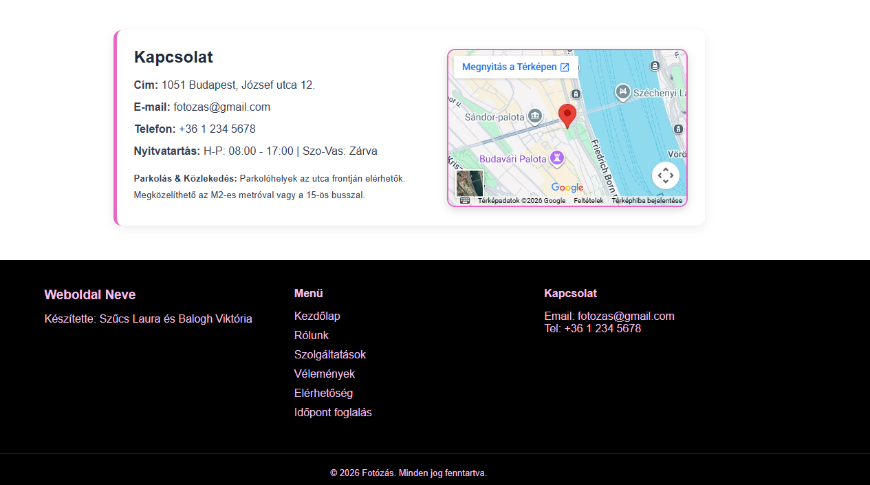
Lábléc

Slide 4
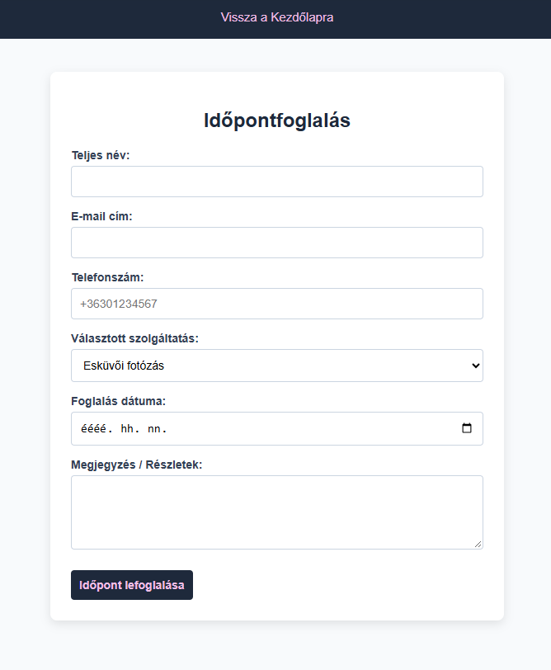
Űrlap

